Slide 1
Никто не забыт
И ничто не забыто!

Slide 2
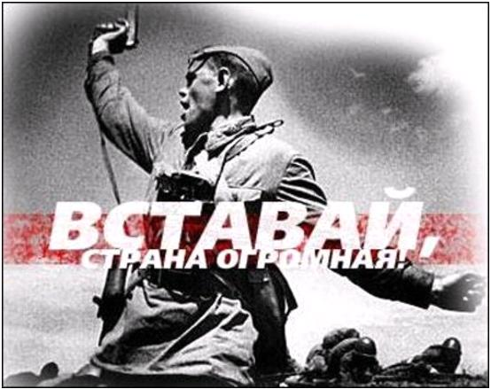
В 1941 год – начало войны

Slide 3
Ровно в 4 часа началась бомбежка...

Slide 4
Бомбили города и села

Slide 5
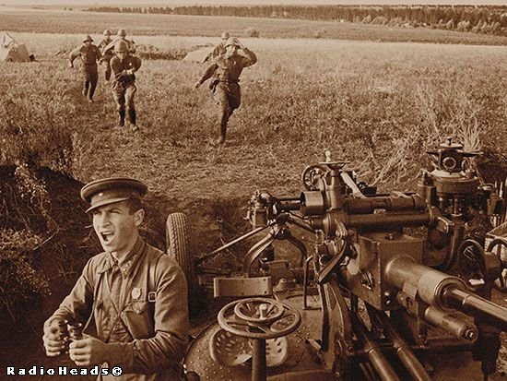
На себежском и опочецком направлениях в июле 1941 года наступала дивизия СС «Мертвая голова». Она в войсках СС считалась элитной. Дивизия была укомплектована молодыми людьми в возрасте от 17 до 22 лет, фанатично преданными делу национал-социализма. Но летом 1941 года дивизия увязла в боях, потеряв почти половину личного состава, и была отведена в тыл на переформирование. Ее командир, генерал Теодор Эйке, возвращаясь на машине в штаб, подорвался на мине. Потом генерал долго лечился в госпитале в Берлине. Озлобленные упорным сопротивлением Себежского укрепрайона и понесенными потерями, немцы стали срывать свою злобу на пленных. В одном из захваченных дотов они расстреляли 65 раненных красноармейцев.

Slide 6
Вся страна встала на защиту.

Slide 7
Фашисты уже не надеялись на быструю победу.

Slide 8
Шли в бой за Родину!

Slide 9
Олдни погибали, но другие шли вперед и вперед...

Slide 10
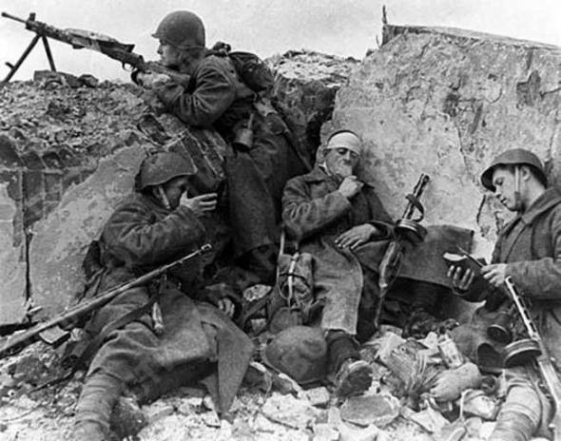

Slide 11
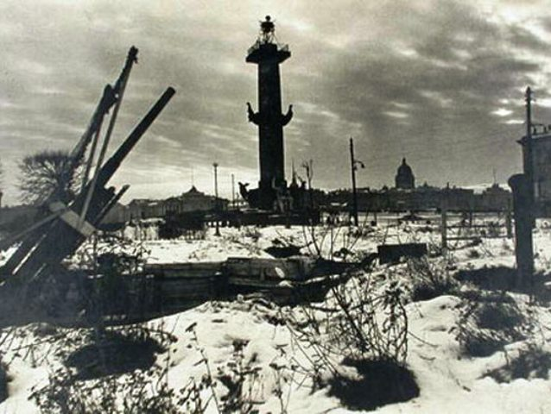
Блокада Ленинграда

Slide 12
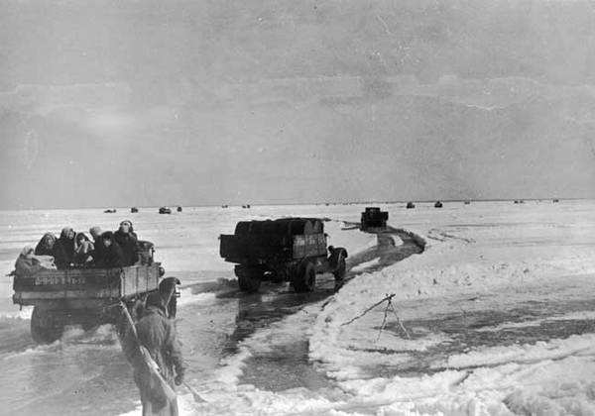
Дорога жизни.

Slide 13
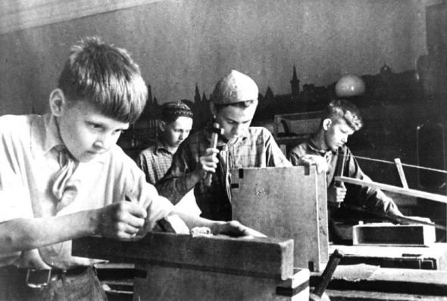
Дети на войне.

Slide 14
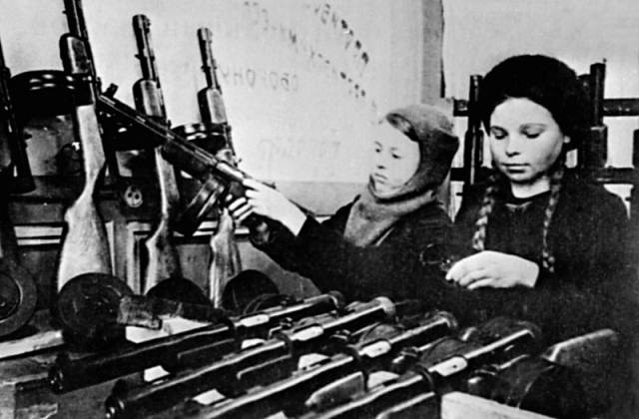
Изготавливали оружие и снаряды.

Slide 15
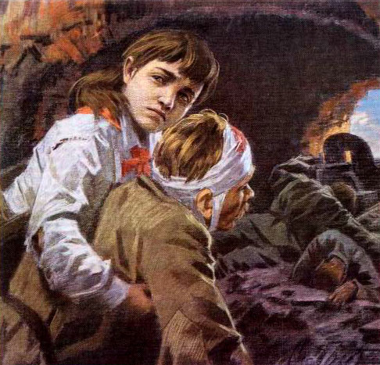
Спасали раненных.

Slide 16
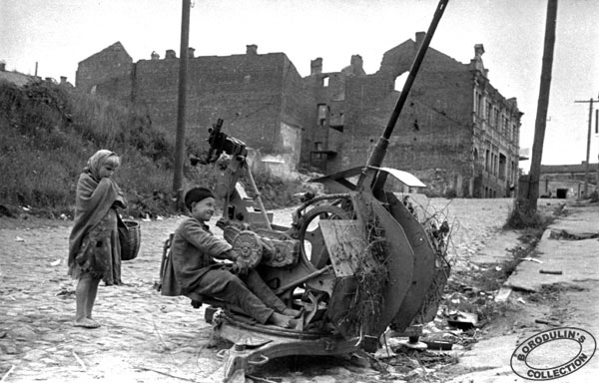

Slide 17
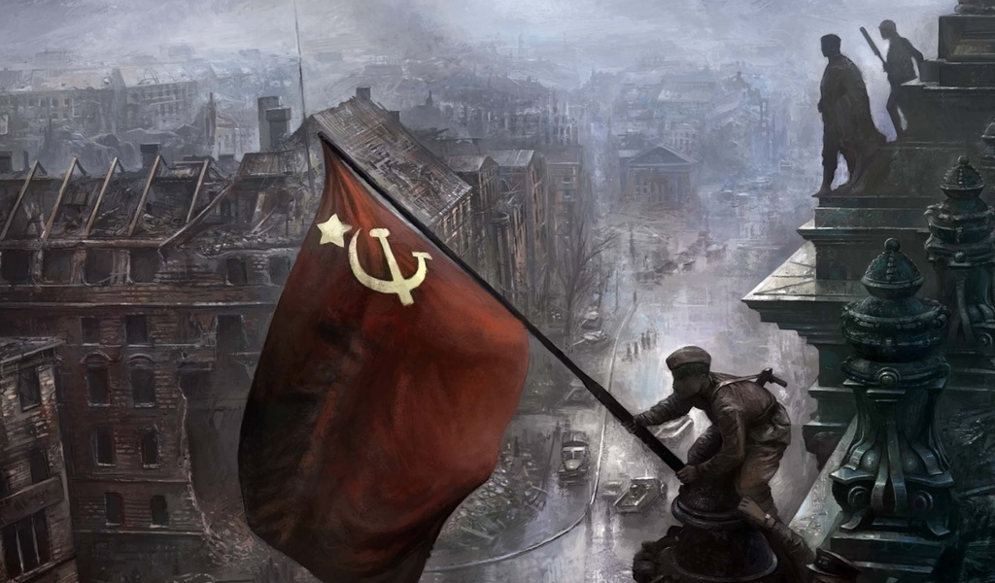
Водрузили Знамя Победы над фашистами

Slide 18
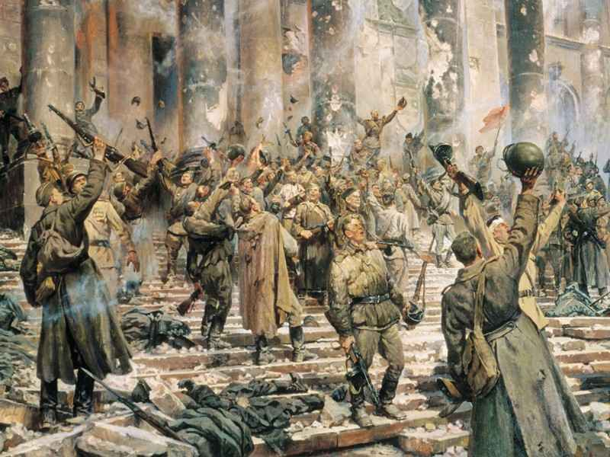
Победа!праздник!

Slide 19
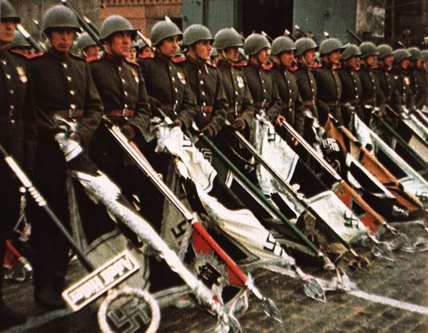
Знамена врага повержены

Slide 20
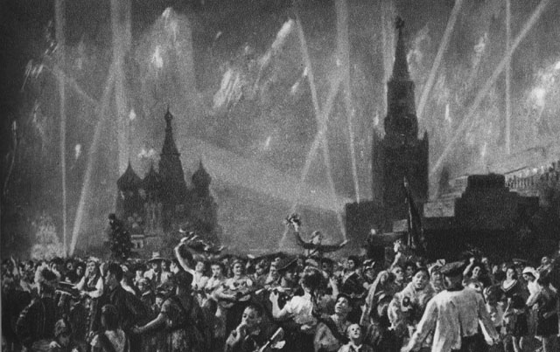
Солют ПОБЕДЫ

Slide 22
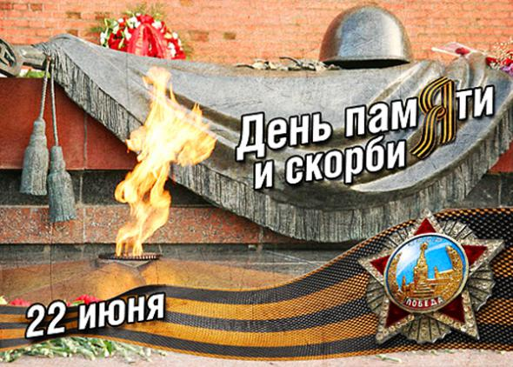
Помним, скорбим...

